Slide 1
ПРАВДА
ЗАШТО СЕ ПИТАЊА ПРАВДЕ ДИЈЕЛЕ У ТРИ ВРСТЕ?

Slide 2
ЦИЉ ЛЕКЦИЈЕ
Ова лекција вас упознаје са три врсте проблема везаних за правду и даје прилику да их проучите и разговарате о њима. По завршетку лекције, моћи ћете објаснити зашто је корисно питања правде подијелити у три категорије.

Slide 3
ДИСТРИБУТИВНА ПРАВДА
Када нас занима правденост начина
на који је нешто подијељено између
неколико људи или група, бавимо се
питањем ДИСТРИБУТИВНЕ ПРАВДЕ.
Примјер:
Ствар која се дијели може бити
корист нпр.плата за рад, или
цијена, нпр. кућне обавезе.

Slide 4
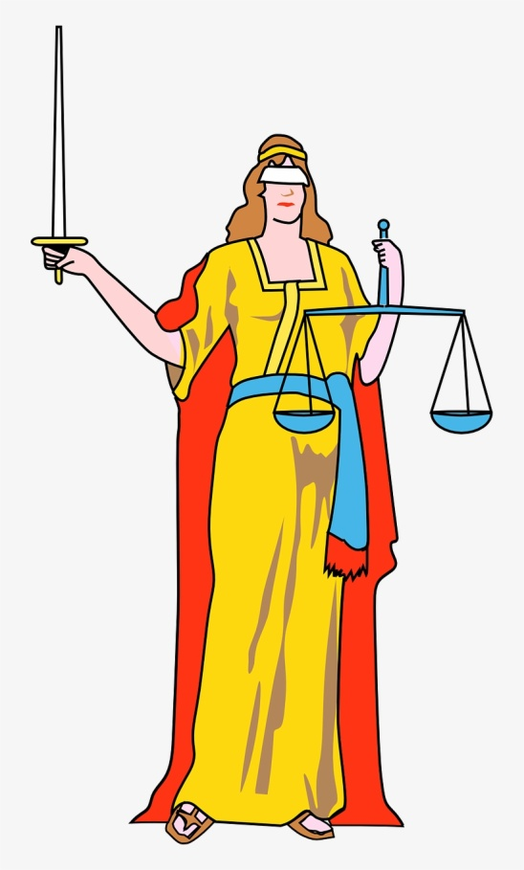
КОРЕКТИВНА ПРАВДА
Када се ради о праведности или неправди,
грешки или повреди, у питању је
КОРЕКТИВНА ПРАВДА.
Примјер:
Корективна правда може
захтијевати од неке особе да
врати нешто што је украдено,
плати за одштету или
да буде кажњена.

Slide 5
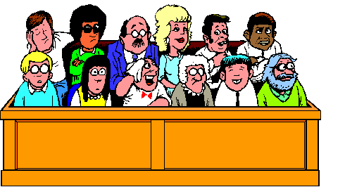
ПРОЦЕДУРАЛНА ПРАВДА
Када се ради о исправности начина на који се
прикупљају информације или на који се
доноси одлука, говоримо о проблему
ПРОЦЕДУРАЛНЕ ПРАВДЕ.

Slide 6
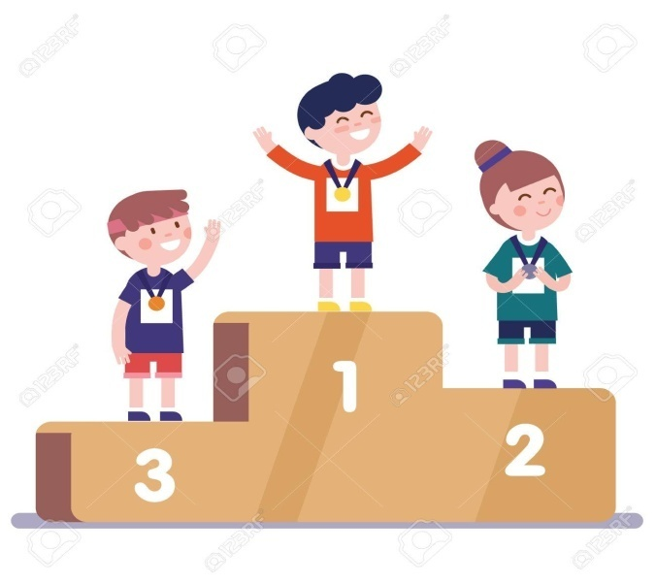
Типови правде
Након такмичења, три ученика су добила награду, јер су имали најуспјешнија излагања.
На крају године, шеф трговине је наградио трговце који су продали највише производа.
ДИСТРИБУТИВНА
ПРАВДА

Slide 7
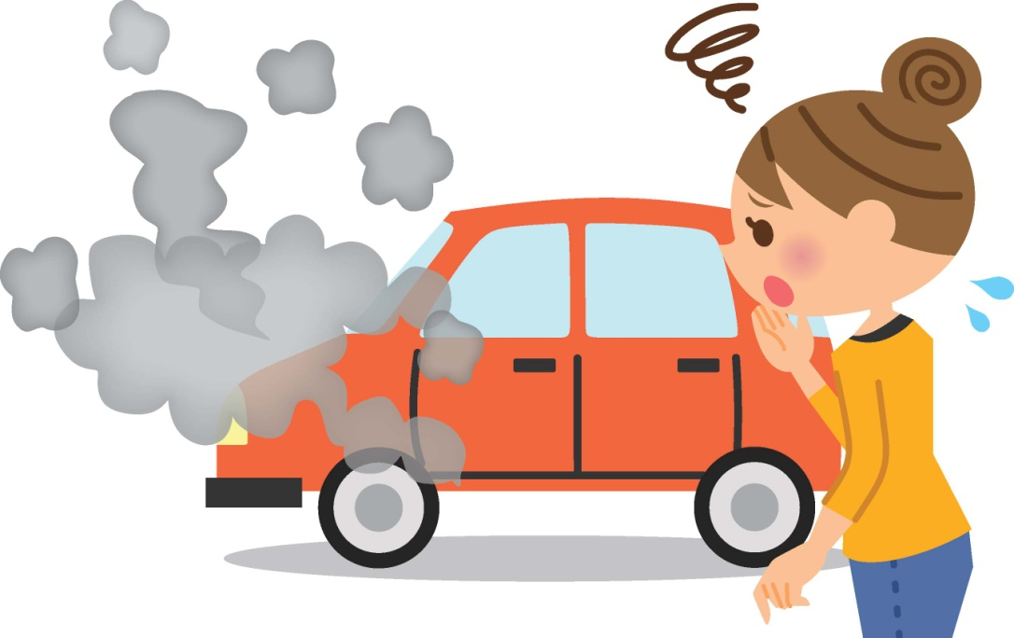
Кад се установили да нови модел аутомобила има грешку која вожњу може учинити опасном, суд је наложио произвођачу да преузме све аутомобиле и изврши поправке.
Два ученика су морали остајати пет дана дуже у школи, да би завршили све домаће задатке које су занемарили.
КОРЕКТИВНА
ПРАВДА

Slide 8
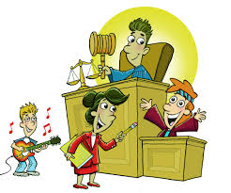
1.Чувару парка су рекли да су три дјечака претукли мало дијете. Чувар парка је позвао дјечака и његове пријатеље и наредио им да напусте парк. Он им није дао прилику да му кажу да они тада нису ни били у парку.
2.Када је младић био ухапшен ради провале, судија му је додијелио браниоца.
ПРОЦЕДУРАЛНА
ПРАВДА

Slide 9
ЗАДАТАК ЗА САМОСТАЛАН РАД
1. Наведи шта је праведно или неправедно у свакој од ових шест ситуација које смо малоприје проучили кроз примјере?

